Slide 1
13- Anatomía Sistema Nervioso
Encéfalo
Biol. 3793 – Laboratorio de Anatomía y Fisiología 1
UPR - Aguadilla
JA Cardé, PhD
Mariel E.N., et.al, Human Anatomy &Physiology Laboratory
Manual Cat Version, 11th Ed, Pearson, 2014.

Slide 2
Objetivos
Mencionar los componentes de las divisiones central y periferal del sistema nervioso.
Discutir diferencias entre division sensorial y motora
Identificar términos importantes del encefalo, hemisferios tallo, cerebelo en modelo, disección o imagenes del manual y establecer su función.
Diferencias entre giros, fisuras y surcos
Composicion de materia gris y blanca
Las tres meninges y su función
Identificar nervios craneales por nombre, numero y función en un modelo o imagen

Slide 3
Sistema Nervioso: SNC y SNP
SNC – Encéfalo y Médula Espinal
SNP – Receptores y Nervios
SNPA – Receptores y Nervios Aferentes/Neuronas sensoriales
SNPE – Nervios Eferentes / Neuronas motoras (efectores)
SNPES – Nervios Eferentes / Nuronas motoras / Somáticas
SNPEA – Nervios Eferentes / Neuronas motoras / Autonomas
SNPEAS – Nervios Eferentes Nueronas motoras / Autonomas - Simpáticas
SNPEAPS - Nervios Eferentes Nueronas motoras / Autonomas – Para-Simpáticas

Slide 4
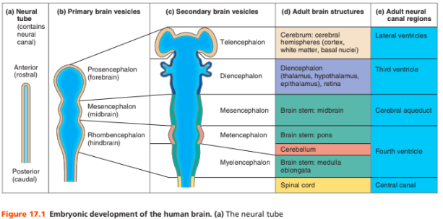
Cerebro: Desarrollo embrionario
Fec-Segm-Gastrulacion
3 capas germinales
Neurulación
Tubo Neural
Plano medial dorsal
4ta semana
Extremo rostral (anterior)
Engrosamiento →Encéfalo
División en 3 áreas
Anterior-prosoencéfalo
Da lugar a: teloencéfalo y diencefalo
Hipo, epi y talamo
Mediano – mesoencéfalo
- tallo, cerebro medio
Posterior – romboencéfalo
- myelencefalo
tallo: puente, cerebelo y medula
Oblongada
- Acueductos: Ventriculos en todos
Cordon espinal
Canal central se agranda

Slide 5
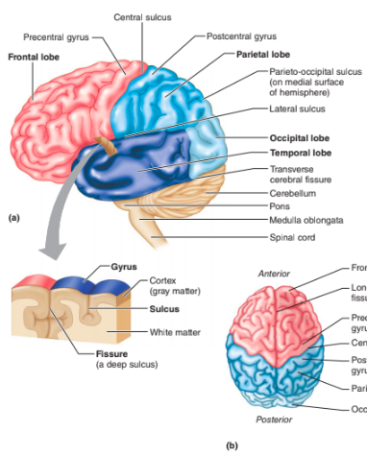
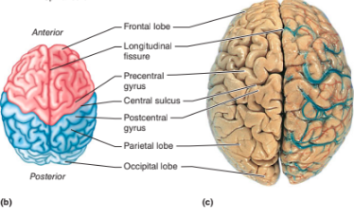
Aspectos externos de los hemisferios
Hemisferios
Diencéfalo
Tallo
Cerebelo
Relacionar esto a:
  Cerebro anterior
  Mediano
  Posterior
Hemisferios – lo mas superior
Fisuras – canales profundos
  Longitudinal – divide hemisferios
surcos – canales llanos
  Central- div frontal/parietal
  Lateral- div temporal/ “
  Parieto-occipital= obvio
Giros – bordes elevados
Lóbulos - ~= cráneo
Frontal
Parietal
Temporal
Occipital
Insula – dentro de surco lat
Notes:
Identificar Aspectos o Estructuras Externas del Cerebro

Slide 6
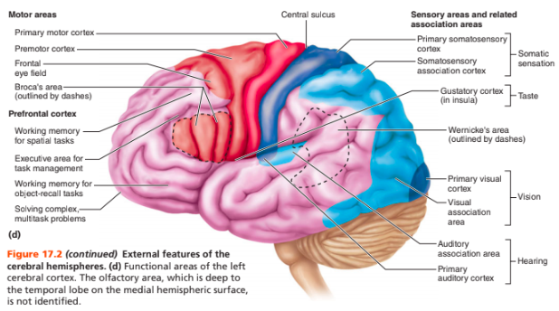
Aspectos externos…
Areas funcionales
Corteza somato-sensorial
  en giro postcentral
  presión, dolor y temp
Corteza de asociación somatosensorial
  Función de análisis
  Awareness
Sensaciones
  Visual – occip posterior
  Auditiva – temporal
  Olfato – temporal “uncus”

Slide 7
Aspectos externos…
Areas funcionales
Corteza motora 1ria
Control somático, conciente
  Giro precentral
Area de Broca – habla
  Base giro precentral
  Hemisferio izquierdo
Corteza prefrontal
  Intelecto, razonamiento, personalidad
Area de Wernicke
  Coneccion parieto-tempo
  Palabras nuevas
Lenguaje – hemisferio izq
Creatividad – abstracto, conceptual
- Materia Gris – soma de estas funciones en corteza cerebral
- Materia blanca – fibras que transmiten de y a la corteza

Slide 8
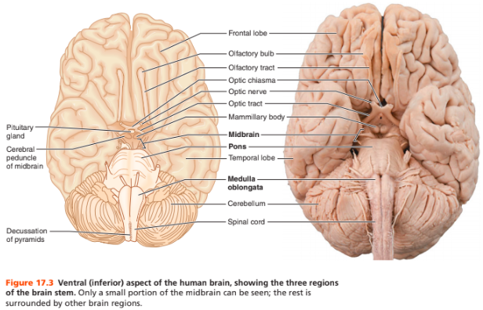
Vista ventral: tres regiones del tallo cerebral
Diencéfalo
Del cerebro embrionario Anterior junto a los hemisferios
Bulbos olfatorios (I)
Tracto del Nervio óptico (II)
Quiasma optico (decusación)
Pituitaria
Cuerpo mamilar

Slide 9
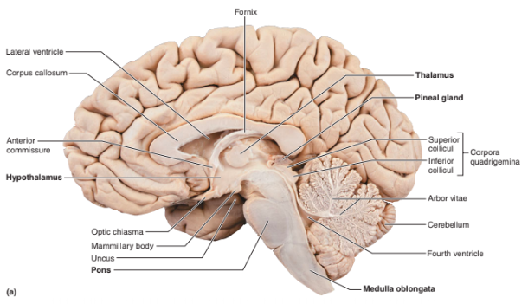
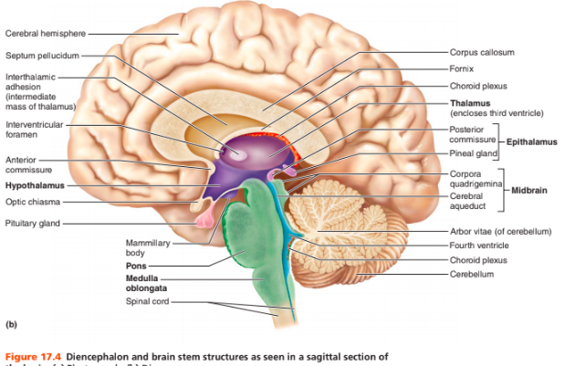
Tallo cerebral
Pedúnculos cerebrales
  Conectan puente con cerebro
Puente
  Tractos senso y motores
  Conectan cerebro con centros inferiores de SNC
Médula oblongada
  Parte inferior del tallo
  Centros vitales
  Pulso, respi, presión,
Pirámides de decusación
  Cruce de tractos motores
Cerebelo 17.4
Corpora cuadrigemina
Coliculos superior e inferior

Slide 10
Estructuras Internas
Hemisferios
Corteza (gris)
Células piramidales de corteza motora
Interior materia blanca
  Tractos de asociacion
  Conectan dentro de un hemisferio
  Tractos de proyección
  Conectan entre corteza y otra parte

Slide 11
– Estructuras Internas
Hemisferios
Cuerpo calloso – conecta hemisferios
Fornix – conecta olfato y sistema límbico
Septo pelucido
  Separa ventriculos laterales
Nucleo basal…

Slide 12
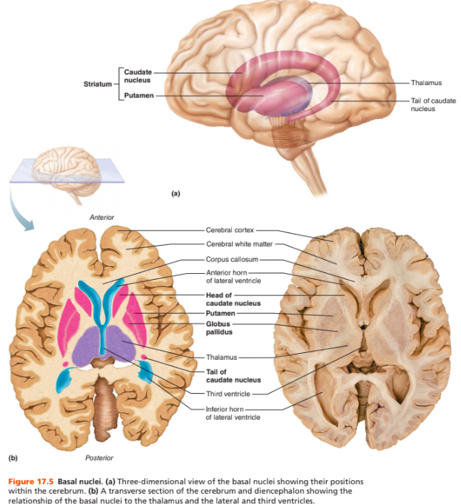
Estructuras Internas
Núcleos – grupos de neuronas
  Núcleos basales (ganglio)
  Vía indirecta motora
  Ejs
  Núcleo caudal
  Putamen
  Globo palido
  Ventriculos
  Cuerpo calloso
  Diencefalo
  Talamo

Slide 13
Diencéfalo– Estructuras Internas
Tálamo
  2 lóbulos, grises
  Encierran el 3er ventriculo
  Relevos sensorial a la corteza, localiza/interpreta
Hipotálamo – regula
  temp, sed, sexo, hambre, metabolismo de azucares,
  Pituitaria cuelga de Infundibulo
  Cuerpos mamilares
  Relevo olfatorio
Epitálamo
  Glándula pineal (neuroendo)
  Plexo coroideo

Slide 14
Tallo cerebral – estructuras internas
Acueducto cerebral
Canal cruza cerebro medio
Concecta ventriculos 3 y 4 en cerebro posterior

Slide 15
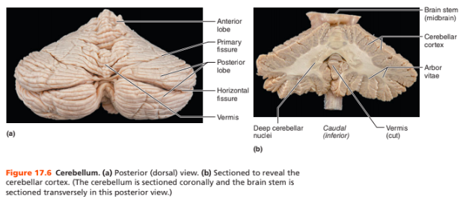
Cerebelo – estructuras internas
Cerebelo 17.6, 17.4
2 Hemisferios
Superficie convoluta
  3 lóbulos cada uno
  Anterior post y profundo
  Vermis los conecta
- Corteza gris
Materia blanca
Arbol vita
Coordinacion inconciente somática
Balance y equilibriom (oido, vision, propioR

Slide 16
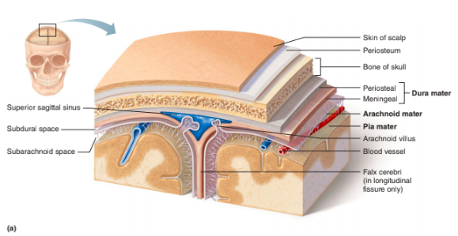
Músculos: Identificación - Tronco
Duramadre
  Capa periostial - externa
  Capa meningeal – interna
  Falx cerebri , cerebelli y tectorium cerebelli
  Dobleces de la DM
  Espacio subdural
Aracnoide - telaraña
  Espacio sub aracnoideo
  CSF
  Vellocidad aracnoidea hacia DM
  Drenaje del CSF
Piamadre – interna, vascular

Slide 17
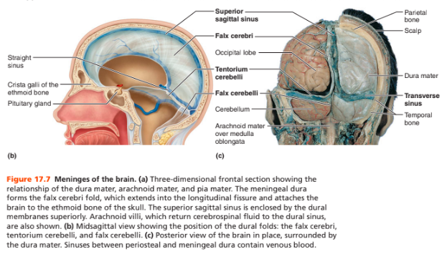
Meninges
Meningitis
Encefalitis
Punción lumbar
Anestecia espinal
Epidural

Slide 18
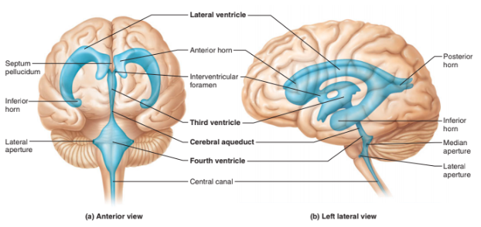
CSF - Circulación
Plexo coroideo
  capilares
  Plasma
  Amortiguar golpes
Forámen inteventricular
  Circulacion de ventriculos laterales al 3ero
  Acueducto del 4to ventriculo hacia cerebro posterior

Slide 19
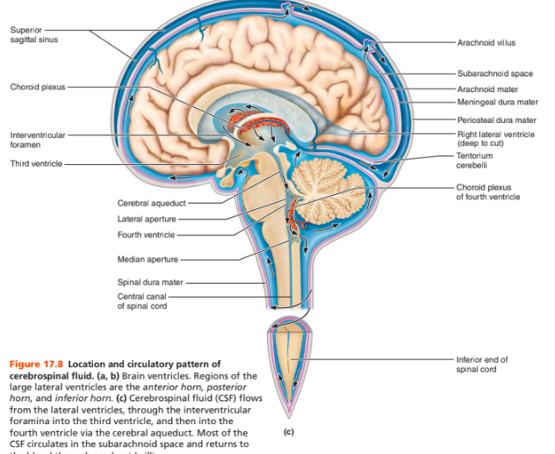
CSF - Circulación
Sale del 4to ventriculo
Exterior del cerebro y cordon espinal
Senos durales por los vellos aracnoideos se reabsorbe
Hidrocefalia
  Mal drenaje por tumor
  Inflamaciones
  Desviaciones
  Trauma craneal

Slide 20
Resumen
Cual de los dos forma parte de la estructura mas superior del encefalo?
Encefalo b) tallo cerebral c) cerebelo
2) Sanjas profundas en los hemisferios son:
a) Giros b) fisuras c)surcos
3) Contiene los centros de control vital (pulso, presion, respiración)
a) Cerebelo b) médula oblongada c) lóbulo frontal
4) La corteza externa del cerebro contiene somas de las neuronas cerebrales y PLT a) es materia blanca b) es materia gris c) es cordón espinal
5) Hidrocefalia y meningitis son condiciones relacionadas.
a) cierto b) falso Porque?
6)Sinónimo de proteccion es_________ y de aumento en área superficial ____
a) Ventriíulos b) lobulos c) meninges d) surcos

Slide 21
Referencias
Brain Anatomy – Koshland Science Museum
https://www.koshland-science-museum.org/explore-the-science/interactives/brain-anatomy
Brain Facts.org
http://www.brainfacts.org/3d-brain#intro=true
3D Brain App
https://www.dnalc.org/resources/3dbrain.html
Brin Gallery – NIH
https://www.flickr.com/photos/nihgov/24397240512

